Slide 1


Online biztonság és gyermekjogok
dr Kováčová Margaréta

Slide 2
„A jelen prezentáció tartalma nem feltétlenül tartalmazza az Európai Unió hivatalos álláspontját.“
„Obsah tejto prezentácie nemusí nutne reprezentovať postavenie Európskej Únie.“

Slide 3
Gyermekjogok digitális térben
1989 november 20. Gyermekjogi Egyezmény (UN CRC)
Azon jogok minimuma, melyet az államoknak biztosítaniuk kell a gyermekek számára
Csoportosítás: Gondoskodás
(3P) Védelem
Részvétel
25. sz. Általános kommentár (2021) a gyermekek jogainak digitalis környezetben való érvényesüléséről
(CRC/C/GC/25)

Slide 4
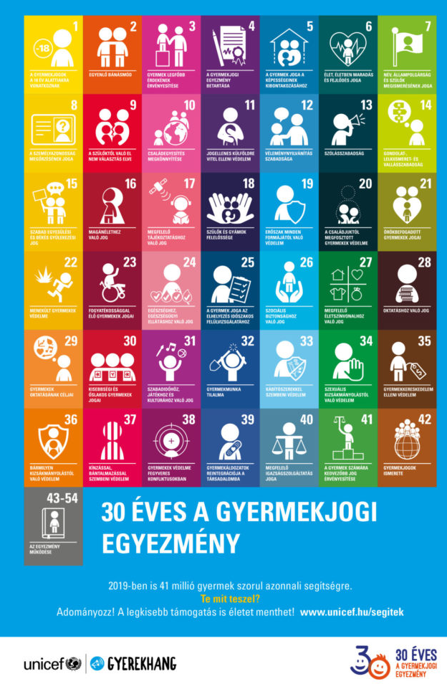
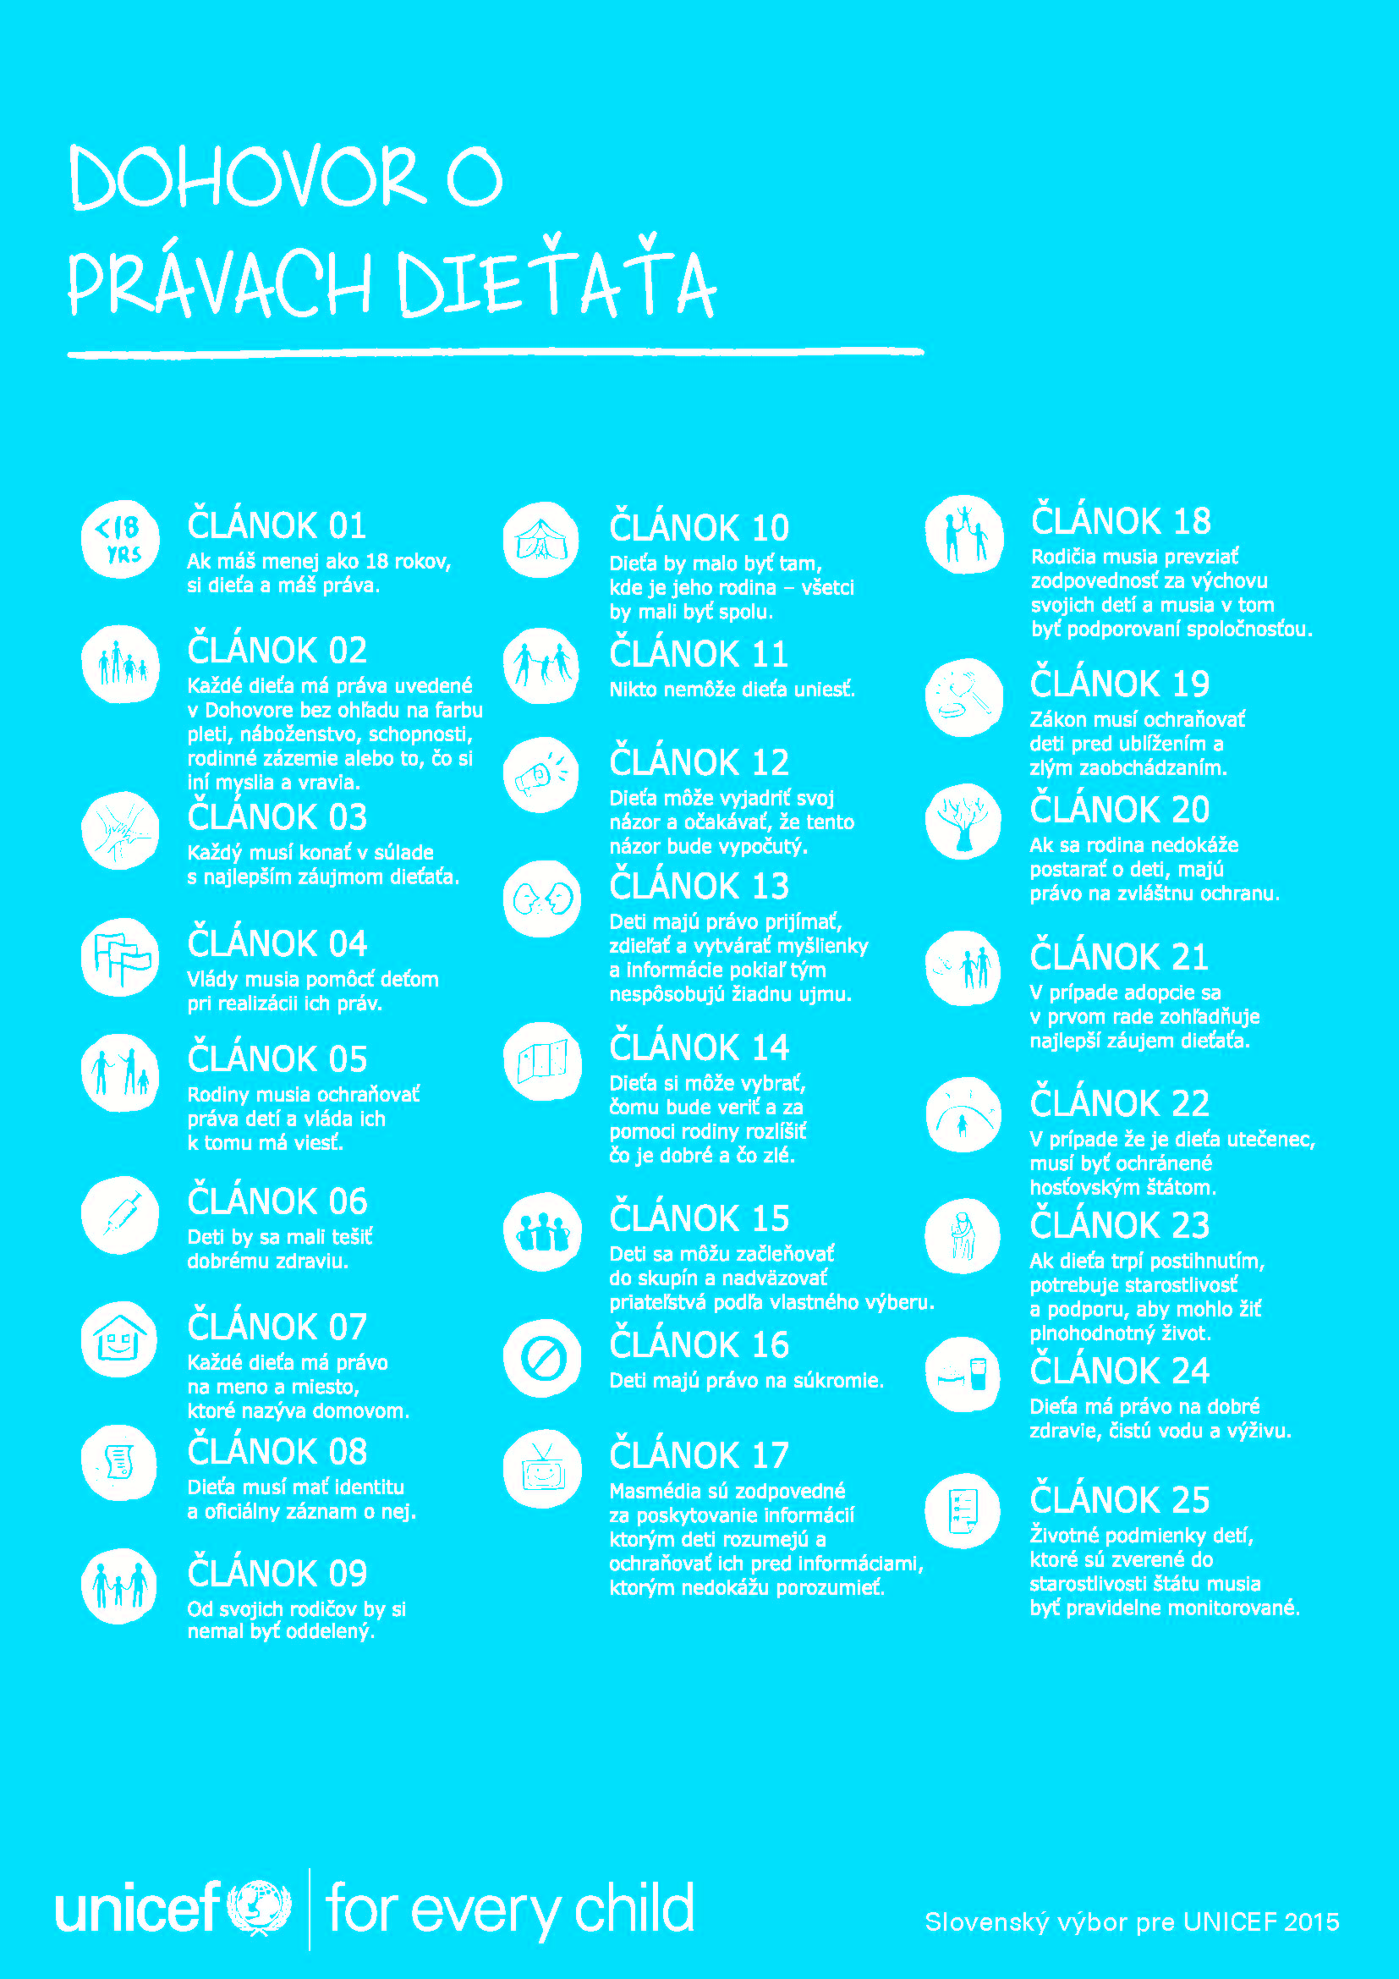
Offline jogok
=
Online jogok

Slide 5
Alapelvek:
Egyezmény 2. cikke: hátrányos megkülönböztetés tilalma
Az Egyezményben részes államok tiszteletben tartják és biztosítják a joghatóságuk alá tartozó gyermekek számára az Egyezményben lefektetett jogokat minden megkülönböztetés, nevezetesen a gyermeknek vagy szüleinek, vagy törvényes képviselőjének faja, színe, neme, nyelve, vallása, politikai vagy más véleménye, nemzeti, nemzetiségi vagy társadalmi származása, vagyoni helyzete, cselekvőképtelensége, születési vagy egyéb helyzete szerinti különbségtétel nélkül…
CRC/C/GC/25:
Biztosítani kell, hogy a digitáis környezethez minden gyermek egyenlő hozzáféréssel rendelkezzen. Szükséges intézkedéseket megtétele a digitális kirekesztés ellen.

Slide 6
Egyezmény 3. cikke: a gyermek legfőbb érdeke!
A szociális védelem köz- és magánintézményei, a bíróságok, a közigazgatási hatóságok és a törvényhozó szervek minden, a gyermeket érintő döntésükben a gyermek mindenek felett álló érdekét veszik figyelembe elsősorban.
CRC/C/GC/25:
Digitális környezetben is biztosítani kell a gyermek legfőbb érdekét.
( Kialakítás, kínálat, szabályozás, kezelés, használat )

Slide 7
Egyezmény 6. cikke: a gyermek joga az élethez, és az életben maradás és fejlődés legnagyobb mértékű biztosítása
Az Egyezményben részes államok elismerik, hogy minden gyermeknek veleszületett joga van az életre.
Az Egyezményben részes államok a lehetséges legnagyobb mértékben biztosítják a gyermek életben maradását és fejlődését.
CRC/C/GC/25:
A gyermek életének, életben maradásának és fejlődésének a védelmét online térben is biztosítani kell a fenyegető veszélyek ellen ( internetes zaklatás, szexuális visszaélések, stb.). Az újjonan jelentkező veszélyek azonosítása és kezelése.
Az információs technológiák hatásvizsgálata a gyermek fejlődésére, különösen a korai években óvintézkedésekre lehet szükség.

Slide 8
Egyezmény 12. cikke: a gyermek véleményének tiszteletben tartása
Az Egyezményben részes államok az ítélőképessége birtokában lévő gyermek számára biztosítják azt a jogot, hogy minden őt érdeklő kérdésben szabadon kinyilváníthassa véleményét; a gyermek véleményét figyelemmel korára és érettségi fokára, kellően tekintetbe kell venni.
CRC/C/GC/25:
A gyermekek aktív részvétele az őket érintő ügyekben. Digitális eszközökkel kapcsolatos tudatosság növelése, képzés és támogatás biztosítása.
Gyermekek bevonása a jogalkotásba, a konzultációs folyamatokba, valamint a digitalis termékek, szolgáltatások fejlesztésébe.

Slide 9
Jelenlegi helyzet:
Europol jelentések: a covid-19. járvány idején nőtt a gyermekek online szexuális bántalmazása, kizsákmányolása és az internetes zaklatások aránya.
Ennek okai, hogy az online térben eltöltött idő jelentősen megnövekedett, továbbá a bezártság és kevesebb felügyelet.
Az UNICEF és az EUROSTAT adat szerint pedig nőtt a családon belüli erőszak és a gyermekszegénység.

Slide 10
Online biztonság – Kockázatok a gyermek szempontjából
Tartalom:
- a korának nem megfelelő tartalommal találkozik ( erőszakos tartalom, idegengyűlöletre uszító tartalom, gyermekpornográf tartalom, stb.)
- saját megosztásaik, személyes adatok kiadása
Kapcsolat:
- fizikai jelenlét nélküli kapcsolat ismeretlen személlyel, álprofil
- grooming, szexuális tartalmú internetes zsarolás ( sextortion )
Magatartás:
- internetes bántalmazás ( cyberbullying)
- szexuális tartalmú videók, üzenetek, képek küldése ( szexting )

Slide 11
Megoldások:
A gyermek és környezetének oktatása, stratégiák kialakítása (családon belül, iskolán belül, ).

Slide 12
Online biztonság stratégia szülőknek:
Gyerek – szülő közötti bizalmi viszony
Online biztonsági témák megbeszélése
Biztonsági beállítások közös beállítása
Megtanítani a gyermeket a sértő tartalmak felismerésére, azok bejelentésére online platformokon a szülők bevonásával
Megtanítani a gyermeket segítséget hívni, anonimitás ( telefon, chatvonalak )
Segélyhívó számok mentése a gyermek telefonjába: 116 111, 112, 158
http://www.ldi.sk/dospeli/rodicovska-linka/
https://kek-vonal.hu/aggodom-egy-gyerekert-2/

Slide 13
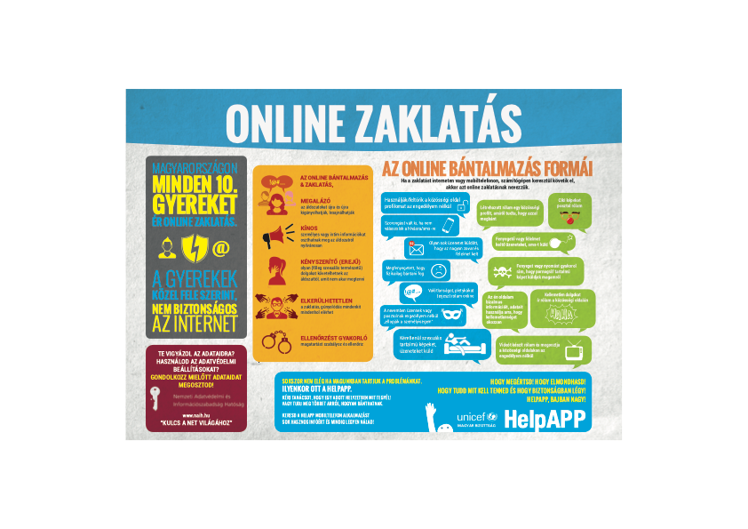
Online biztonság stratégia iskoláknak:
Online biztonság óra/foglalkozások tartása
Információs anyagok kihelyezése
Segélyhívó számok kihelyezése látható helyen
Online biztonsággal foglalkozó szervezetek
bevonása, együttműködés

Slide 14
Online biztonság stratégia trénereknek:
Online biztonság témák
Biztonsági beállítások közös beállítása
Oktatófilmek használata
Segélyhívószámok, chatvonalak alkalmazása, anonimitás
Érzékenyítő beszélgetések:
Mi számít bűncselekménynek
Áldozatfelismerés
Áldozathibáztatás veszélyei

Slide 15
Felejtés joga:
https://support.google.com/transparencyreport/answer/7347822?hl=hu#zippy=%2Cki-kérhet-eltávol%C3%ADtást%2Chogyan-működik-a-google-folyamata

Slide 16
Oktató videók:
https://www.youtube.com/watch?v=-4zp_-_YBkw
https://www.youtube.com/watch?v=2TkuuHnQE_U

